Slide 1
大数据时代安全探讨
北京海天数通信息技术有限公司

Slide 2
期待

Slide 3













Slide 4
1
公司介绍

Slide 5
公司介绍

Slide 6
2
技术方案

Slide 7
数据时代的解决方案
大数据
小数据

Slide 8
1
2
3
4
5
数据接入
数据传输
数据建模/存储
数据查询
数据可视化/反馈

Slide 9
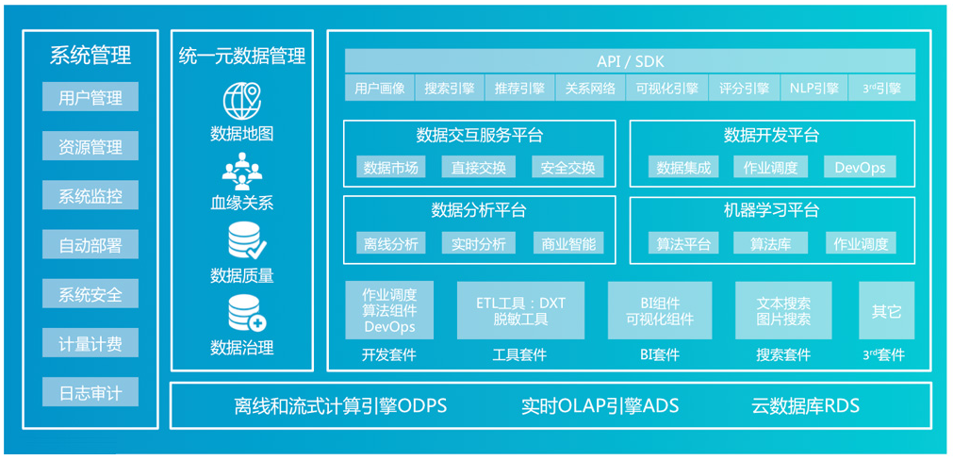
产品架构

Slide 10
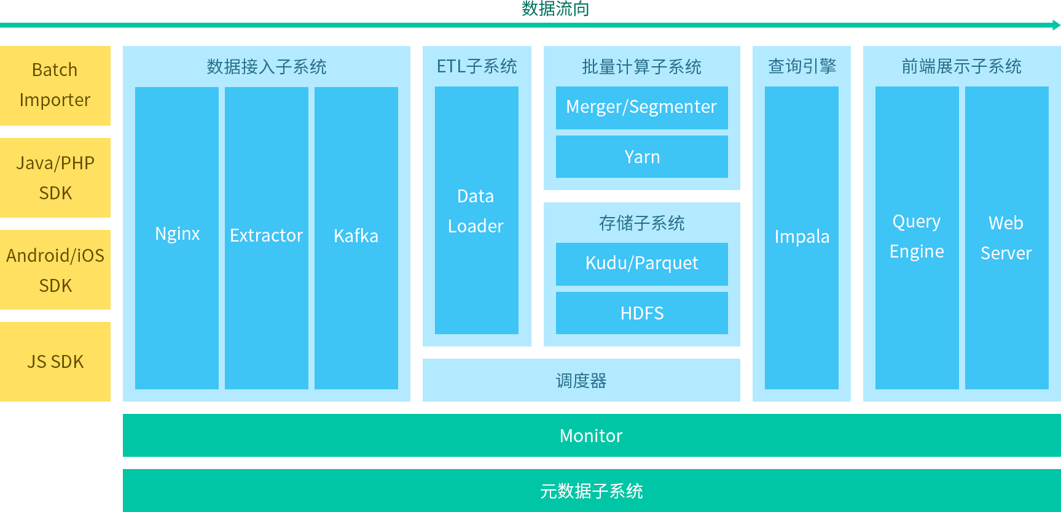
技术架构

Slide 11
3
产品特点

Slide 12
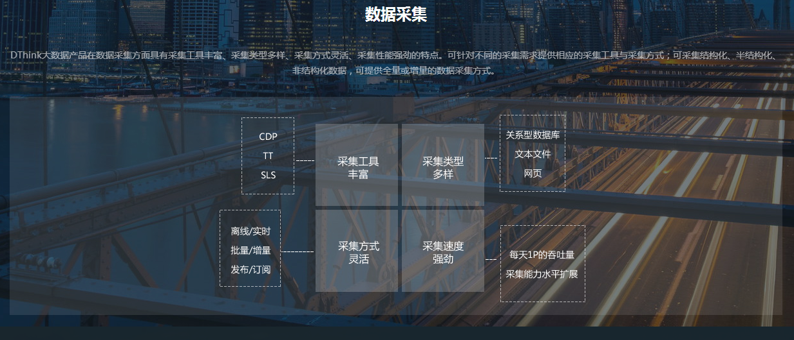

Slide 13
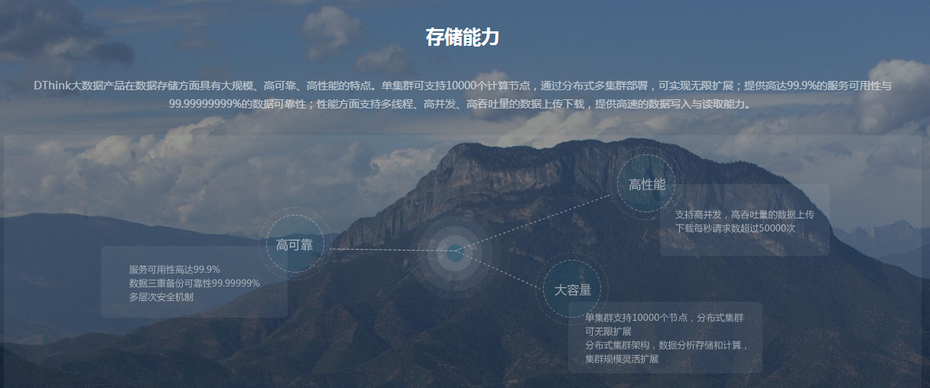

Slide 14
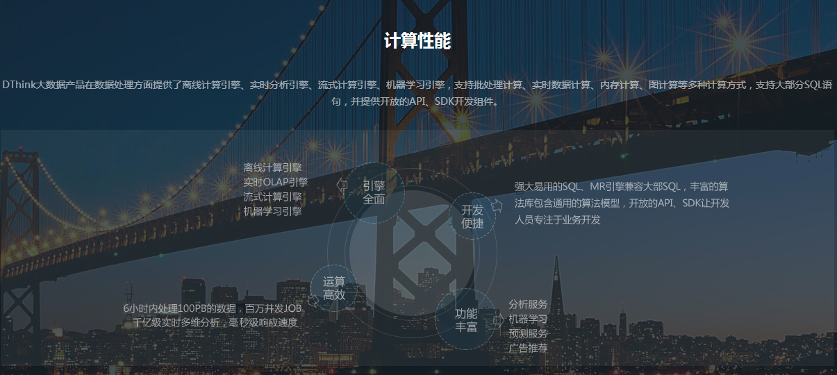

Slide 15
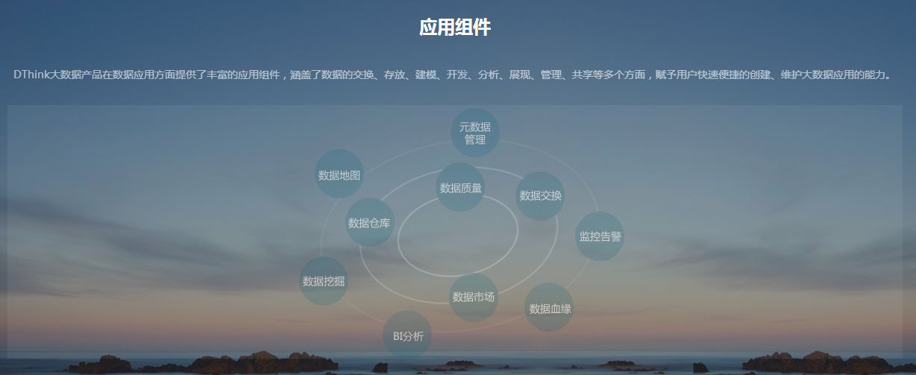

Slide 16
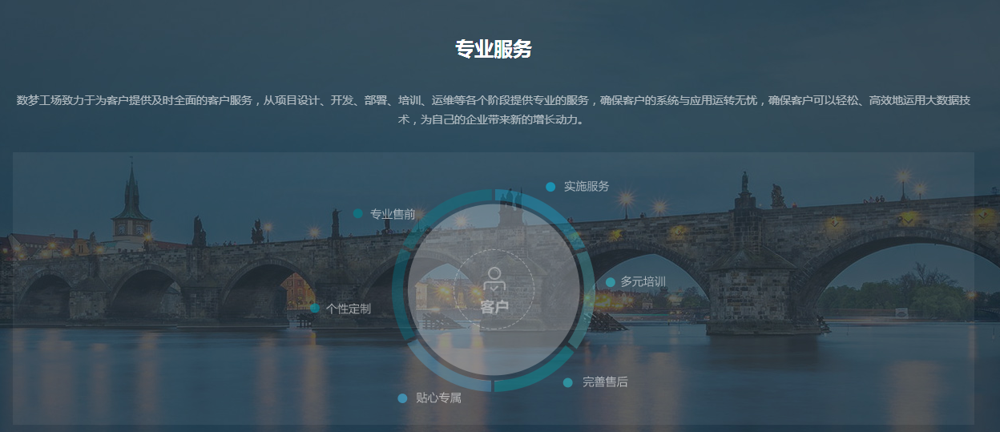

Slide 17
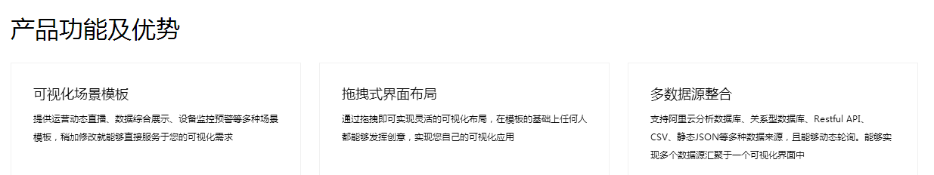
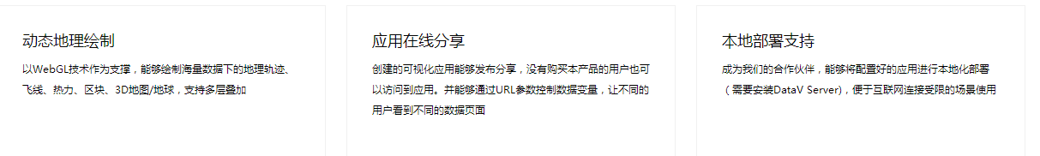

Slide 18
4
案例介绍

Slide 19

政府应用

Slide 20
用户行为分析

Slide 21
5
大数据安全探讨

Slide 22
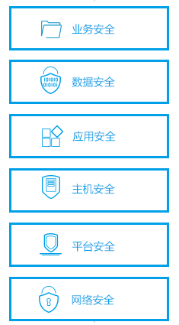
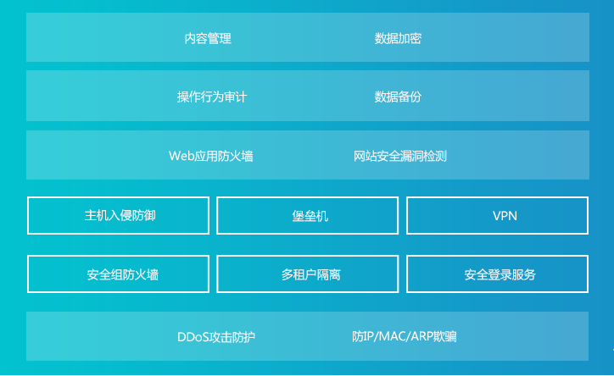
应用方向

Slide 23
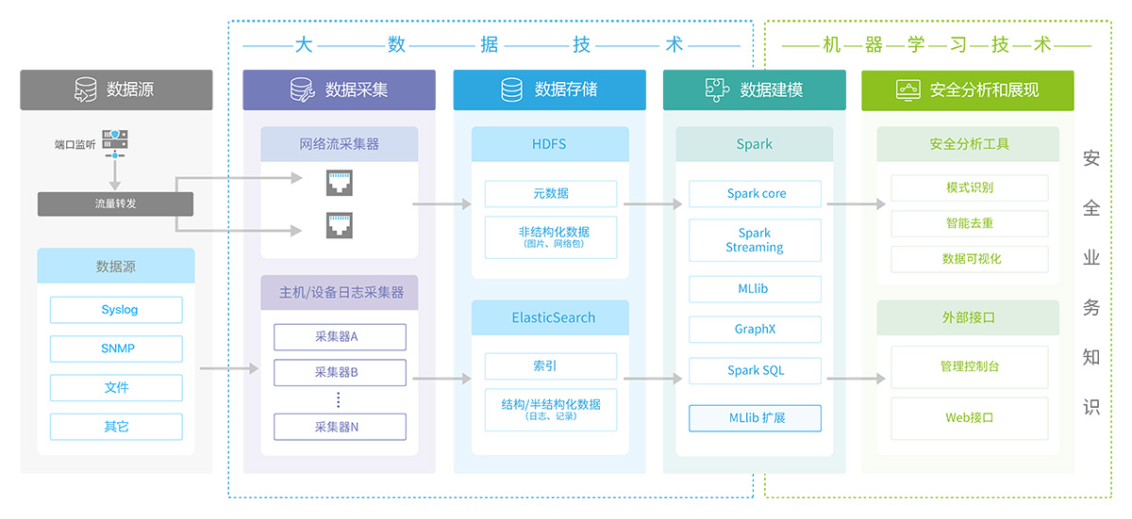

Slide 24
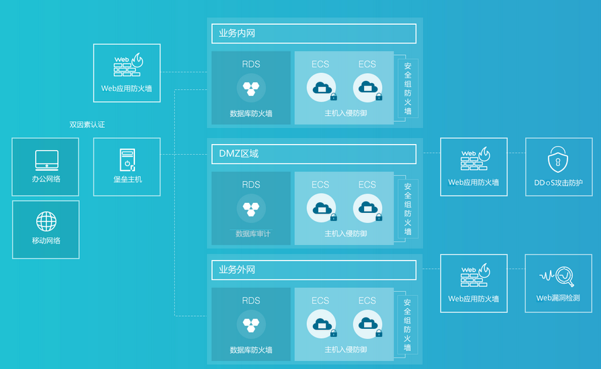
安全解决方案

Slide 25
6
讨论

